Slide 1
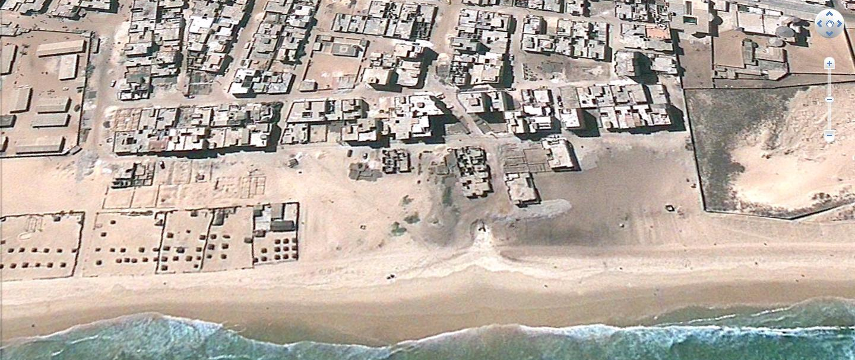
La « course à la mer » : un littoral sous la pression d’une urbanisation mal contrôlée
Zone d’implantation légale (?)
Zone d’implantation illégale
Impact sur l’environnement
Formation d’un « front de mer »
Constructions en voie d’achèvement
Déversement des eaux usées
Extension de la zone de campements touristiques
Constructions à l’étape des fondations
Effet de barrière délimitant l’urbanisation
Zone de cimetière attenante au mausolée

